Slide 1


Неделя инклюзивного образования в МБОУ "СОШ №5 имени Исмаила Гаспринского" города Бахчисарай
Рады приветствовать вас на странице, посвященной Неделе инклюзивного образования в нашей школе! Мы верим, что каждый ребенок уникален и заслуживает равных возможностей для развития и обучения.

Slide 2
Цели и задачи Недели
Неделя инклюзивного образования проводится с целью повышения осведомленности об инклюзивном образовании среди учеников, родителей и педагогов. Её основные задачи: создание дружелюбной и поддерживающей среды, развитие толерантности и уважения к различиям, а также вовлечение всех участников образовательного процесса.

Slide 3
Программа мероприятий
Открытые уроки с применением инклюзивных методик.
Мастер-классы для педагогов по адаптации учебных материалов.
Тренинги для учеников, направленные на развитие эмпатии и взаимопонимания.
Круглый стол с участием родителей и специалистов.
Выставка творческих работ учеников с особенностями развития.

Slide 4

Инклюзивные методики обучения
В нашей школе мы активно внедряем современные инклюзивные методики обучения, такие как дифференцированный подход, работа в малых группах и использование ассистивных технологий. Это позволяет нам учитывать индивидуальные потребности каждого ученика и создавать оптимальные условия для его успешного обучения. Администрация МБОУ "СОШ №5"

Slide 5
Роль родителей в инклюзивном образовании
Родители играют ключевую роль в инклюзивном образовании. Важно поддерживать своих детей, участвовать в школьных мероприятиях и сотрудничать с педагогами. Вместе мы можем создать благоприятную среду для развития и социализации каждого ребенка.

Slide 6
Наши педагоги – эксперты в инклюзии
Все наши педагоги прошли специальную подготовку в области инклюзивного образования. Они обладают знаниями и навыками, необходимыми для работы с детьми с различными образовательными потребностями.
Мы постоянно повышаем квалификацию наших педагогов, организуя семинары, тренинги и конференции по инклюзивному образованию.

Slide 7

Достижения в инклюзивном образовании
МБОУ "СОШ №5 имени Исмаила Гаспринского" гордится своими достижениями в области инклюзивного образования. Наши ученики с особенностями развития успешно интегрируются в общеобразовательный процесс, показывают хорошие результаты в учебе и активно участвуют в общественной жизни школы. Мы верим, что инклюзия – это путь к более справедливому и гуманному обществу.

Slide 8
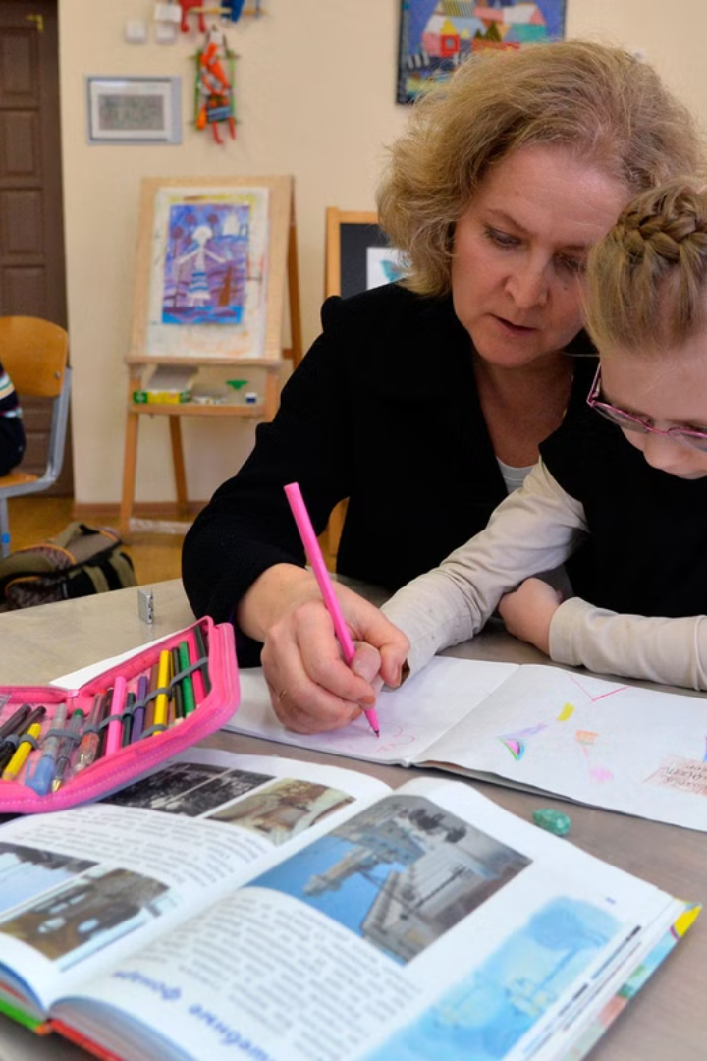
Связаться с нами
Если у вас есть вопросы или предложения, связанные с инклюзивным образованием в нашей школе, пожалуйста, свяжитесь с нами. Мы всегда рады сотрудничеству!
Телефон:+7 (36554) 4-48-93
Email: school_bachisaray-rayon13@crimeaedu.ru
Адрес: г. Бахчисарай, ул. Мира д.1

